Slide 1
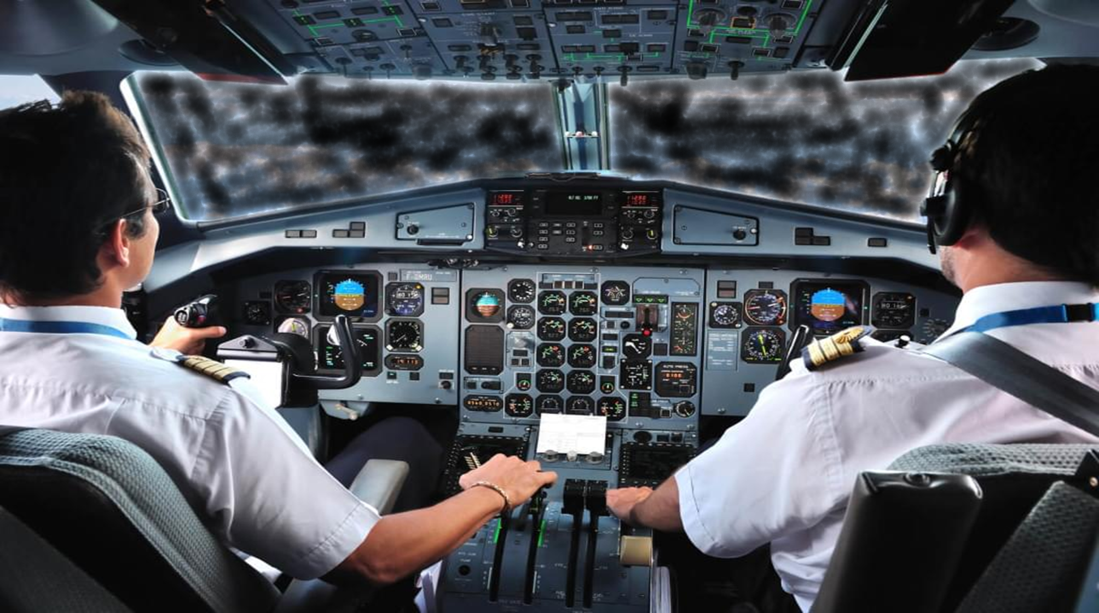
DO VÔO CEGO A GESTÃO DO FLUXO
(Uma jornada rumo a eficácia)

Slide 2
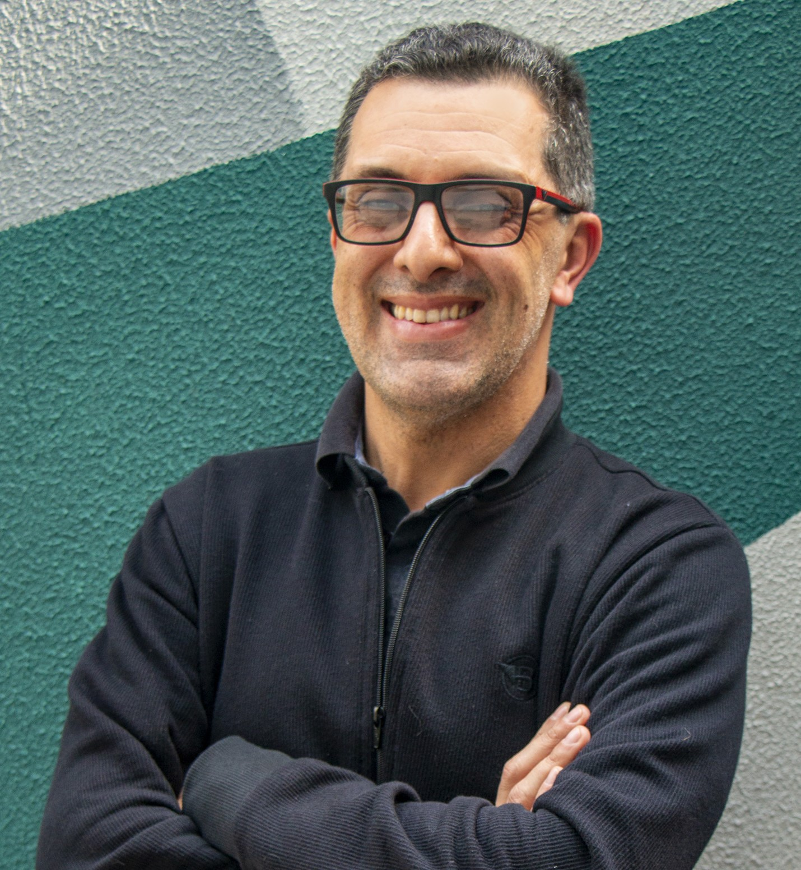
Coaracy Junior
Agile Coach
Ajudar pessoas e organizações a alcançarem os resultados esperados em um ecossistema colaborativo, onde atos de liderança em todos os níveis levam a alta performance.

Slide 3


Slide 4
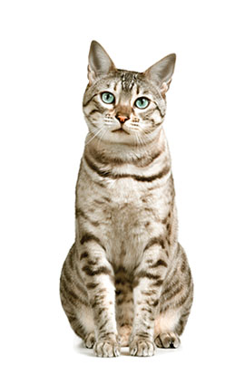
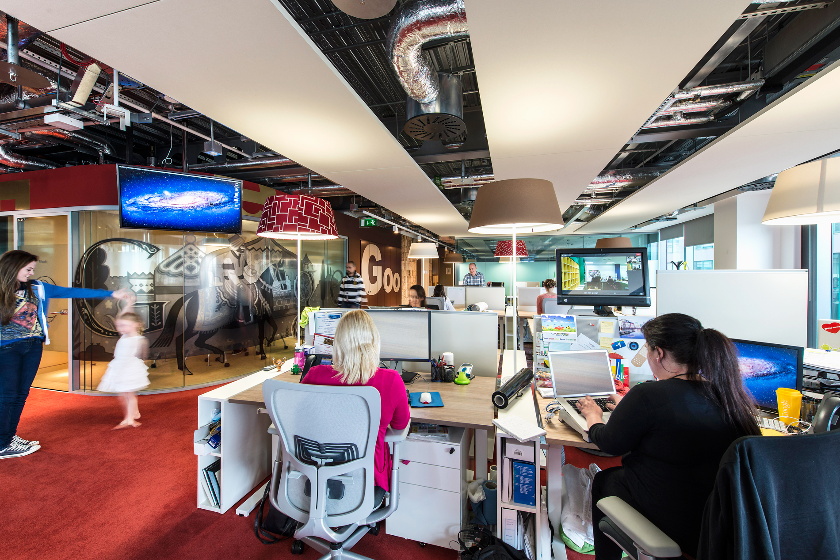
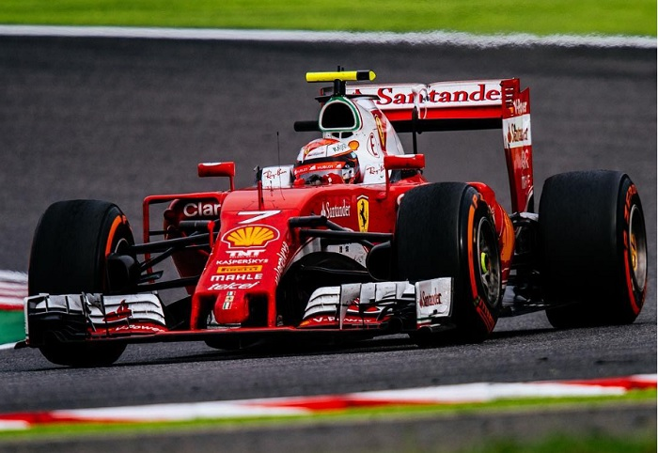
COMPORTAMENTO
Organizações são ambientes com comportamento orgânico
PROCESSOS

Slide 5
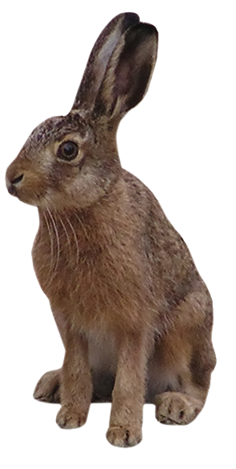
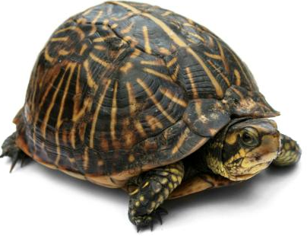
PARADOXO DA GESTÃO PÓS MODERNA
EQUIPE ÁGIL
OUTRAS ÁREAS
ORGANIZAÇÃO

Slide 6
VÔO CEGO
DIFICULDADE EM ACEITAR QUE NOVOS AMBIENTES PRECISAM DE NOVAS PERCEPÇÕES
NÃO SUBESTIMAR A FORÇA DO STATUS QUO
SEMPRE EXISTEM SITUAÇÕES DE VOO CEGO NAS ORGANIZAÇÕES

Slide 7
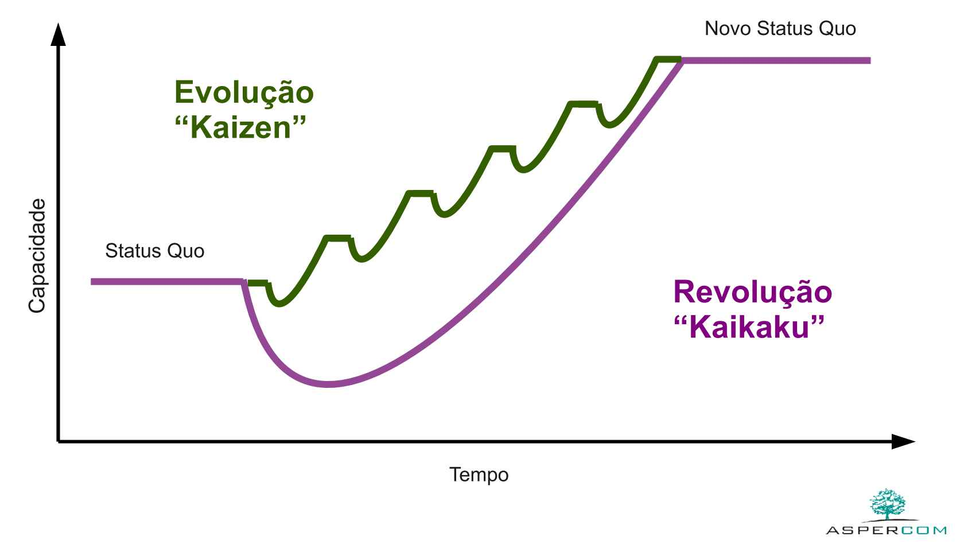

Como faço para me adaptar??

Slide 8

O.O.D.A. LOOP – John Boyd

Slide 9
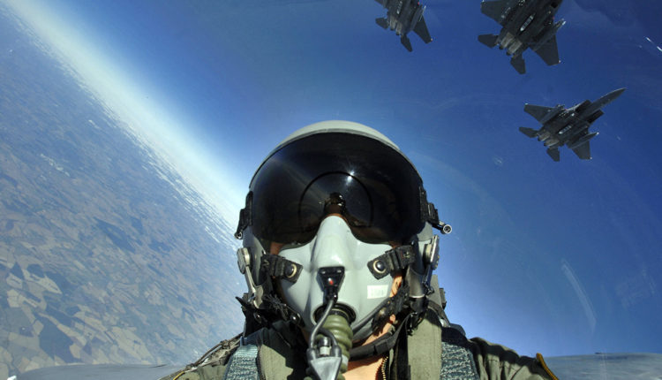
O piloto que tem o OODA Loop
mais rápido vence, o mais lento morre

Slide 10
Teoremas da incompletude de Gödel.
Qualquer modelo lógico da realidade é incompleto.
Refinamento e adaptação para novas observações.
O.O.D.A. LOOP
PRINCÍPIOS
Princípio da incerteza de Heisenberg.
Não podemos simultaneamente fixar ou determinar a velocidade e a posição de uma partícula ou corpo.
Podemos medir coordenadas ou movimentos dessas partículas, mas não as duas.
Segunda lei da termodinâmica.
Sistema Fechado - Não se comunica com o mundo exterior obtendo novas informações sobre o meio ambiente
Entropia ou desordem.
Pessoas ou organização experimentarão os mesmos efeitos se for isolada do mundo exterior.

Slide 11
“Qualquer esforço contínuo e orientado para dentro para melhorar a correspondência com a realidade observada apenas aumentará o grau de incompatibilidade.”
“Quanto mais confiamos em modelos mentais desatualizados, mais nossa "entropia" mental aumenta.”

Slide 12
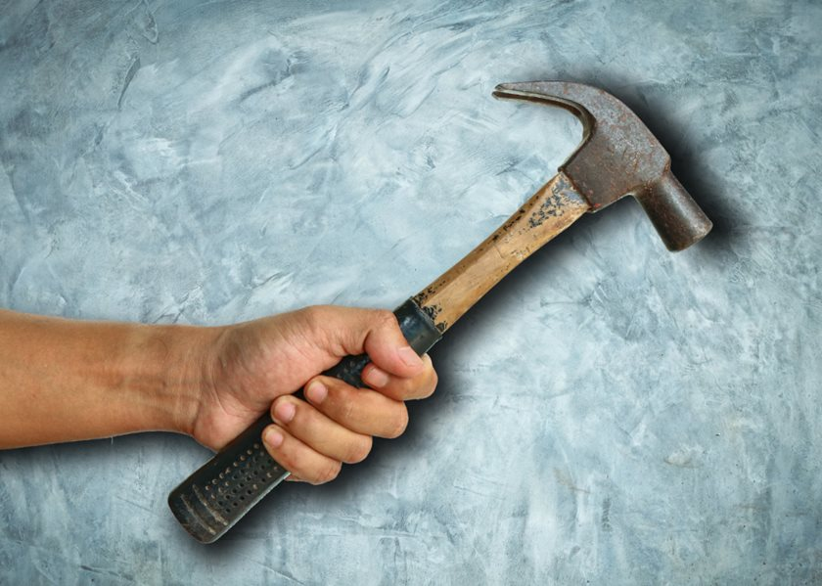
“Para o homem com apenas um martelo, tudo é um prego.”

Slide 13

O.O.D.A. LOOP – John Boyd
OBSERVE
DECIDE
ACT
ORIENT
MÉTODO KANBAN
F4P
KMM
ATOS DE LIDERANÇA
VALIDAR HIPOTESE
INÍCIO DA JORNADA ÁGIL
KAIZEN – APRENDIZADO EVOLUCIONÁRIO

Slide 14
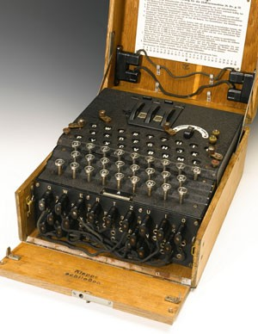
Qual é a Chave?
Panorama organizacional
Nível de maturidade
Nível de maturidade
Entorno do que iremos mudar?

Slide 15
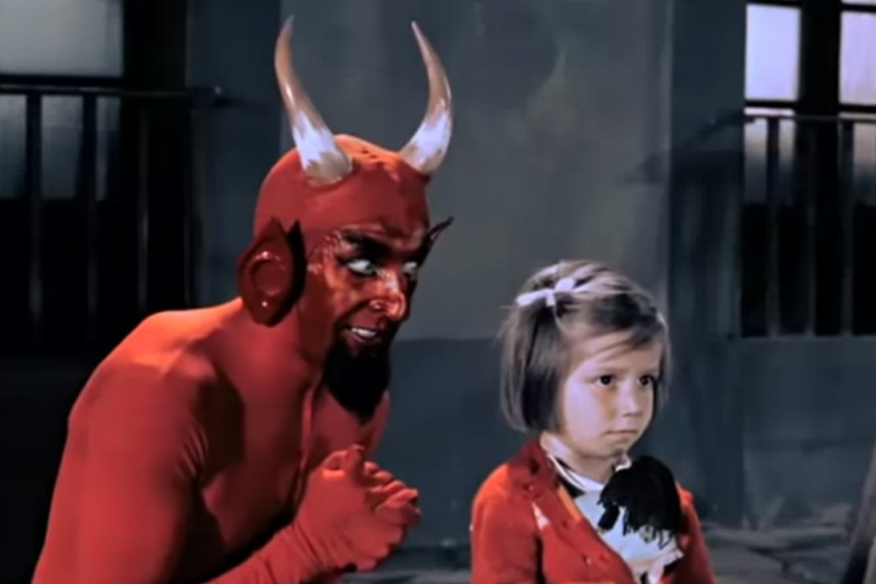
VAI LÁ!!!!
Fala de Kanban que todo mundo vai achar o máximo e começar amanhã!!!!

Slide 16
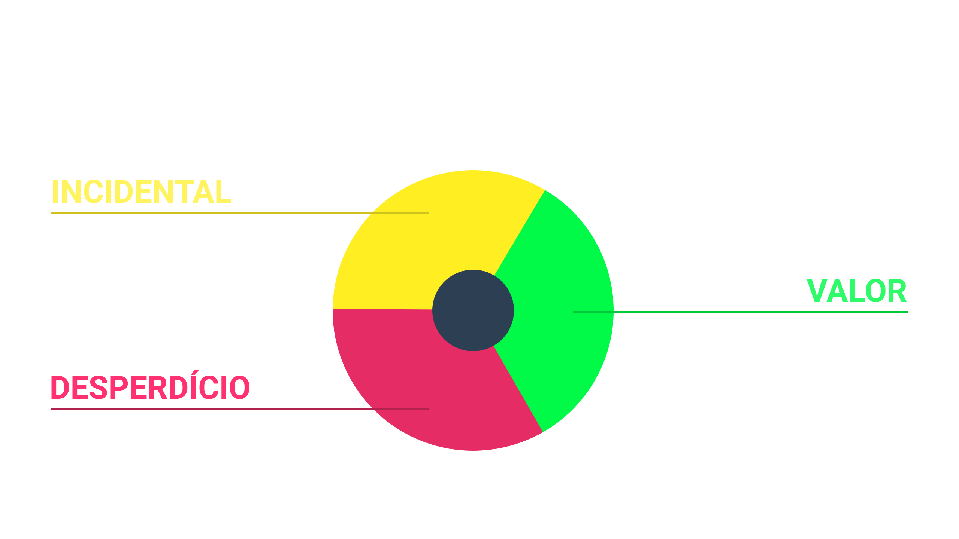
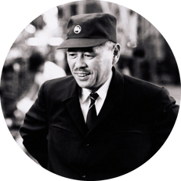
LEAN
O que é valor? O que é Desperdício?
Taiichi Ohno

Slide 17
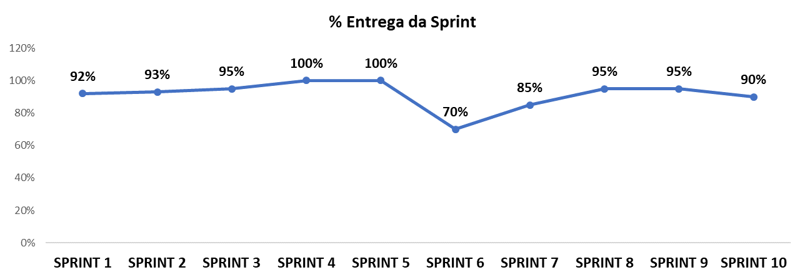
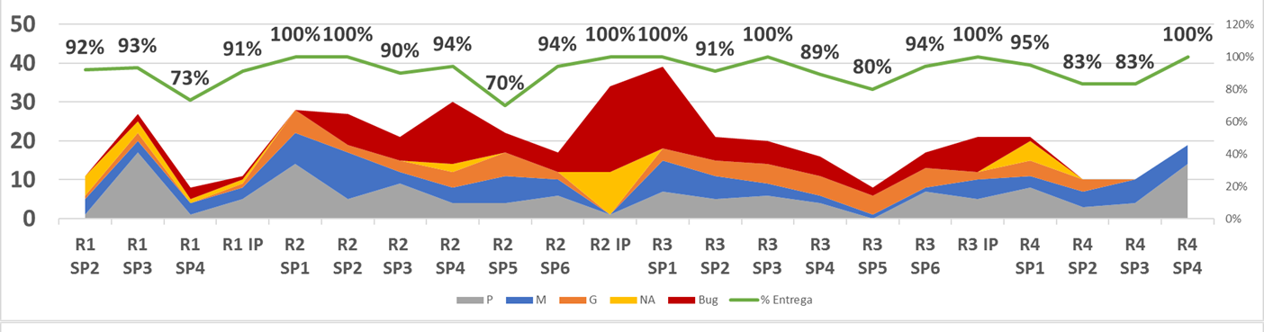

Slide 18
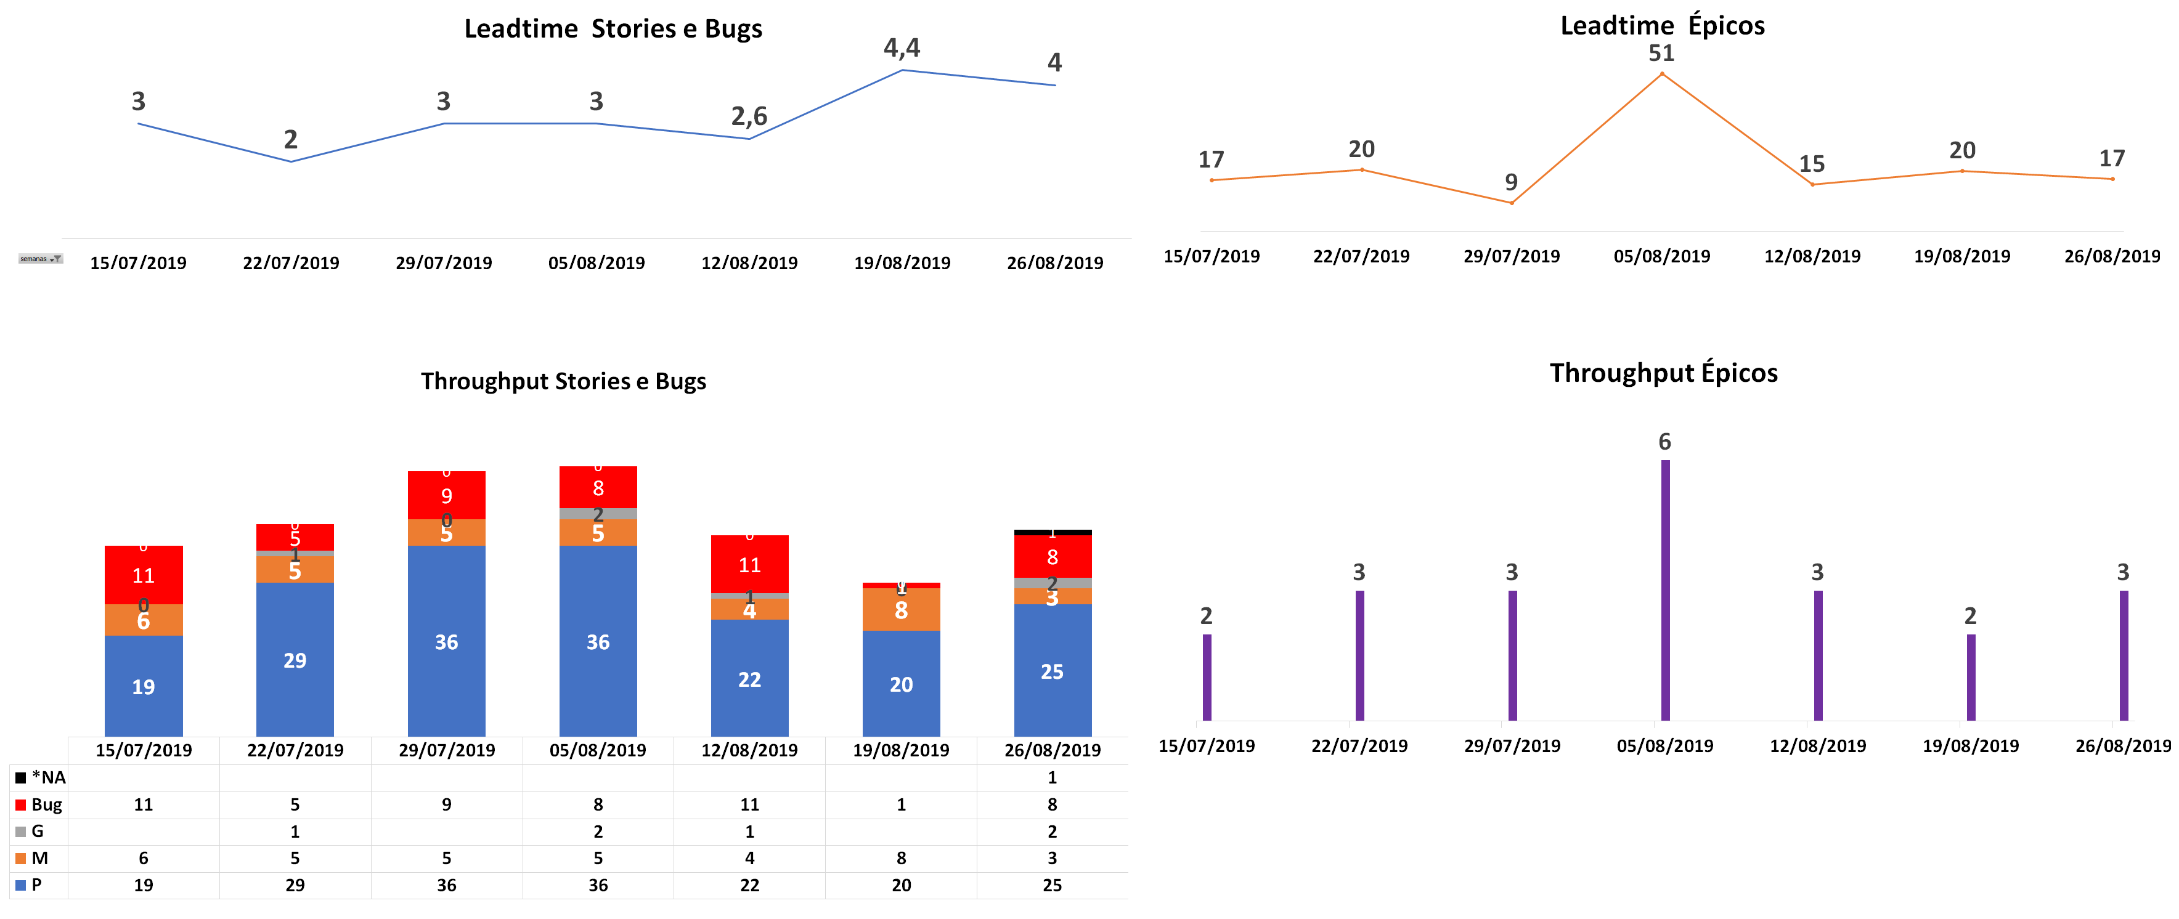

Slide 20
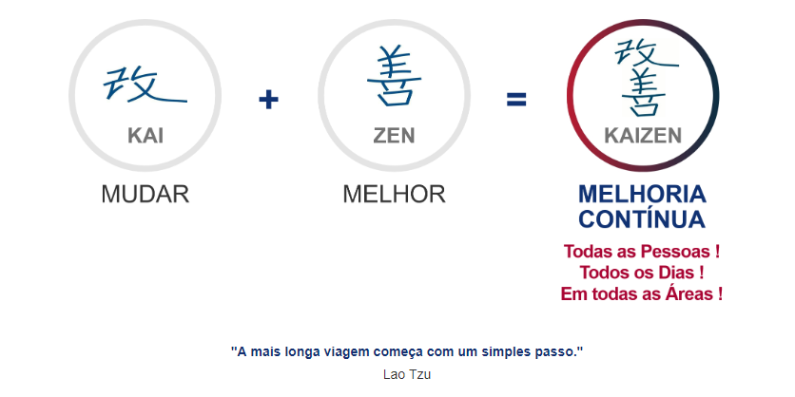
PENSE SIMPLES E MANTENHA O RUMO
https://br.kaizen.com/home.html

Slide 21
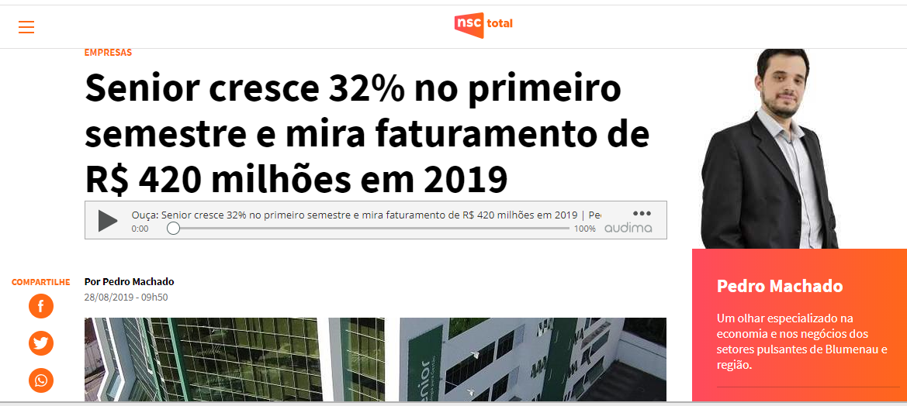
RESULTADOS

Slide 22
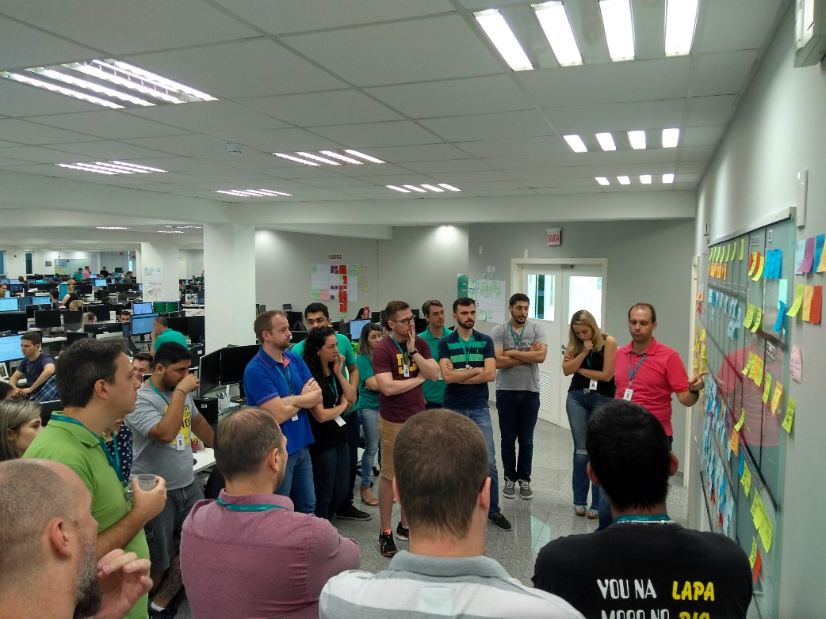

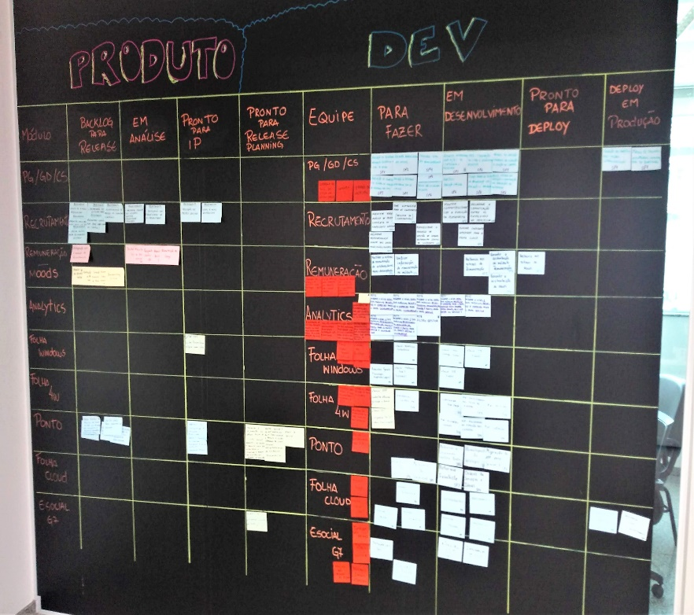
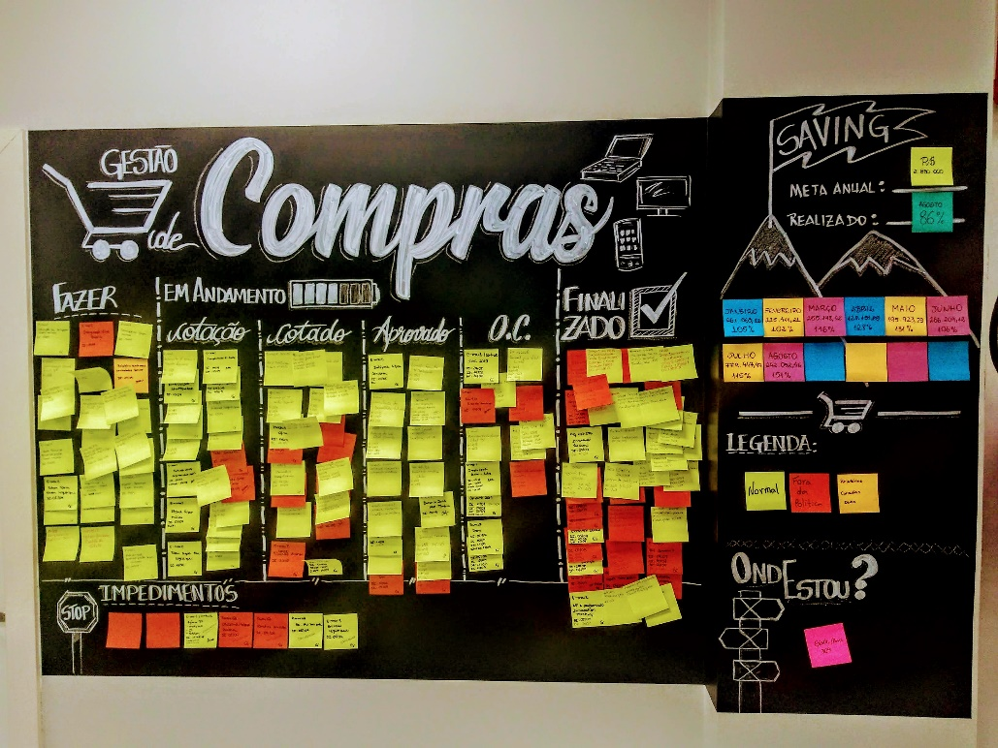
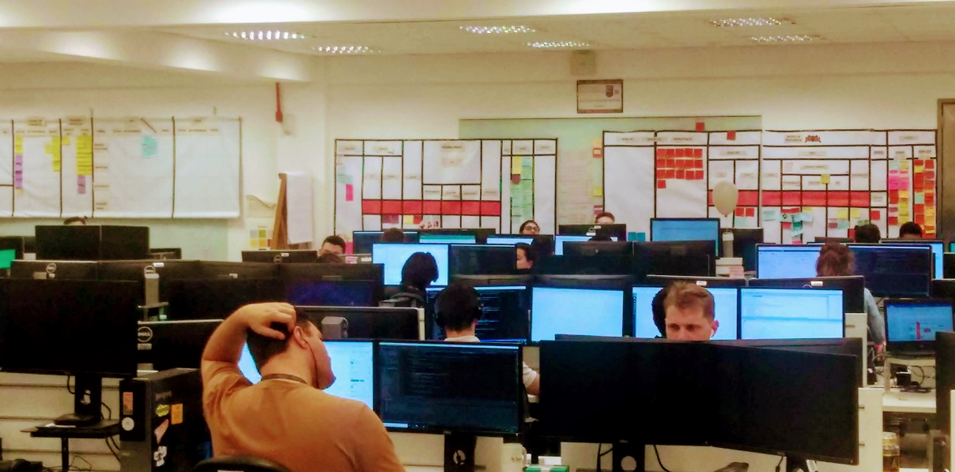
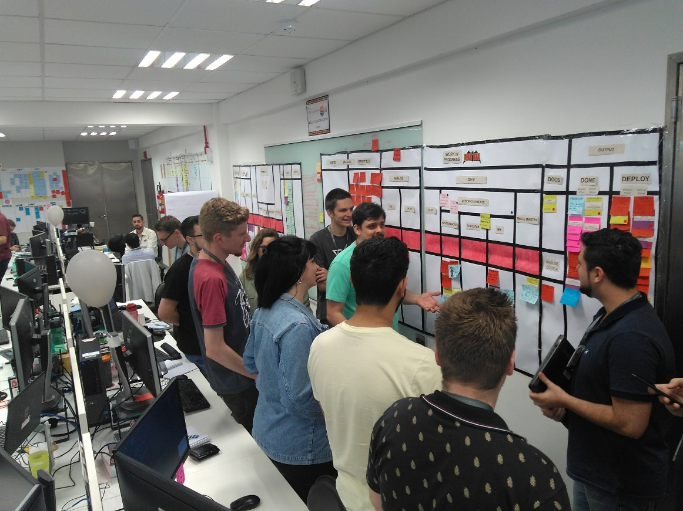
PREVISIBILIDADE
TRANSPARÊNCIA DAS ENTREGAS E DOS PROBLEMAS EXISTENTES
EFICIÊNCIA E EFICÁCIA

Slide 23
PARA
REFLEXÃO...
Sua organização está em um vôo cego nesse momento?
Qual a percepção da sua organização sobre as entregas de sua área? Como você fundamenta suas decisões e propostas?
Entorno do que não queremos mudar que precisamos mudar?

Slide 24
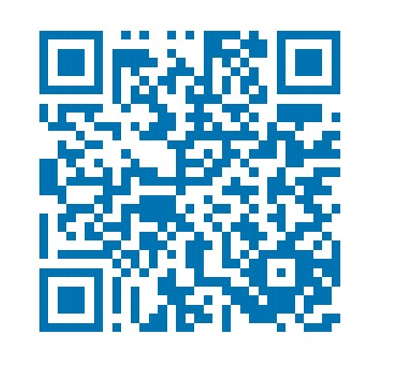




coaracy75@gmail.com
(47) 99954-8064
Consultoria, Mentoria e Treinamentos
www.ctagil.com

